Slide 1
Réunion parents-professeurs – ClasseS de 1G1 & 1G2
Jeudi 17 septembre 2020

Slide 2
Equipe pédagogique
Français – Mme de Carvalho (professeure principale 1G1)/M. de Galembert
Anglais – Mme Béhar (professeure principale 1G2)
Allemand – Mme Schenk
Espagnol – M. Courtey (1G2)/Mme Guerrero (1G1)
Italien – Mme Ciampa
Latin – M. Fokam
Enseignement scientifique – Mme Boumaiel/Mme Chenafi
Histoire-Géographie – M. Dubos
Enseignement moral et civique – M. Dubos
Anglais Section Européenne – Mme Dionne
DNL Histoire-Géographie – Mme Sardier
EPS – Mme Fouquier/Mme Giroud/M. Mathieu
Spé Histoire-Géographie et Sciences Politiques – M. Dubos
Spé SES – Mme Durand/M. Julian
Spé Mathématiques – M. Helal/M. Khalifeh/Mme Pinault
Spé SVT – Mme Carbonell
Spé Physique-Chimie – Mme Boumaiel/M. Brou
Accompagnement personnalisé – Mme de Carvalho/ M. Khalifeh (1G1) - M. de Galembert/M. Helal (1G2)
CDI : Lavieille

Slide 3
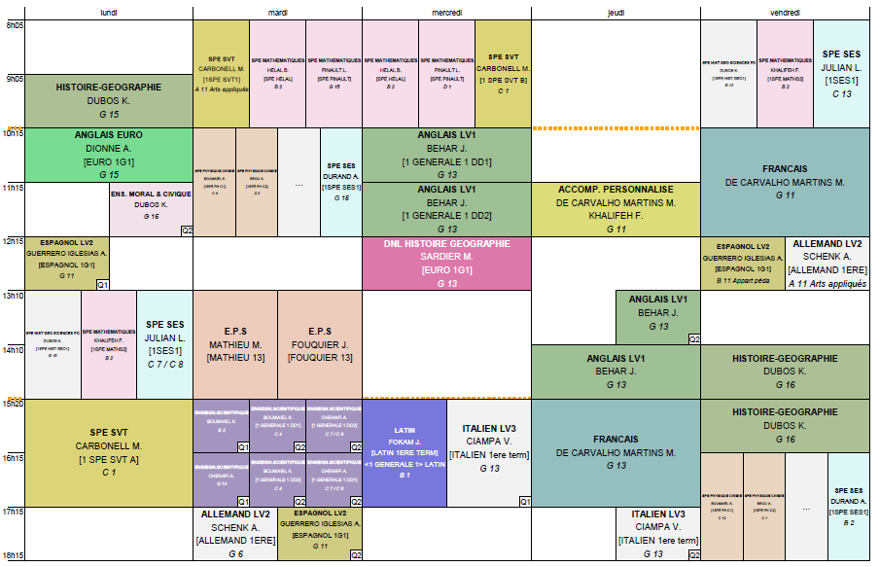
Emploi du temps des élèves de 1G1

Slide 4
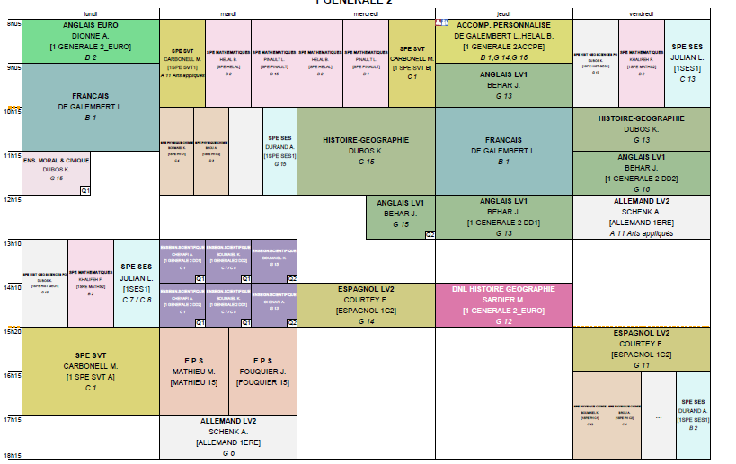
Emploi du temps des élèves de 1G2

Slide 5
Les épreuves de baccalauréat
60% : Epreuves terminales (épreuves anticipées de Français, Enseignement de Spécialité 1, Enseignement de Spécialité 2, Philosophie et Grand Oral)
30% : Epreuves Communes (EC)
10% : Bulletins de 1ère et Terminale
_________________________
En classe de 1ère
Entre janvier et février : EC1 (Histoire-Géographie, LVA et LVB)
Entre avril et juin : EC2 (Histoire-Géographie, LVA, LVB, Enseignement Scientifique et Enseignement de Spécialité qui sera abandonné en Terminale)
En juin : épreuves anticipées de Français (écrit et oral)
En classe de Terminale
Tout au long de l’année : EPS
Entre février et mars : Enseignement de Spécialité 1 et Enseignement de Spécialité 2
Entre avril et juin : EC3 (Histoire-Géographie, LVA, LVB et Enseignement Scientifique)
En juin : épreuve de Philosophie et Grand Oral

Slide 6
Les épreuves anticipées de Français
L’épreuve écrite :
Elle dure 4h,
Son coefficient est de 5,
Les élèves ont au choix un commentaire ou une dissertation,
La dissertation porte sur une œuvre au programme (contrairement au commentaire qui peut porter sur un genre étudié mais pas sur une œuvre au programme).
L’épreuve orale :
Elle survient entre le 20 juin et le 1er juillet (il ne faut donc pas réserver ses vacances trop tôt en juillet !),
Elle dure 50 minutes (30 minutes de préparation et 20 minutes d’épreuve),
Son coefficient est de 5,
Cette épreuve se fonde sur la liste des textes étudiés pendant l’année,
Les textes étudiés seront extraits des œuvres au programme ainsi que d’autres œuvres choisies par le professeur,
Il y aura entre 20 et 24 textes étudiés dans l’année,
Sur la liste de textes figureront aussi les lectures cursives (ce sont des œuvres qui viennent enrichir l’étude des œuvres intégrales). 8 œuvres au total seront donc lues pendant l’année : 4 œuvres au programme et 4 lectures cursives.

Slide 7
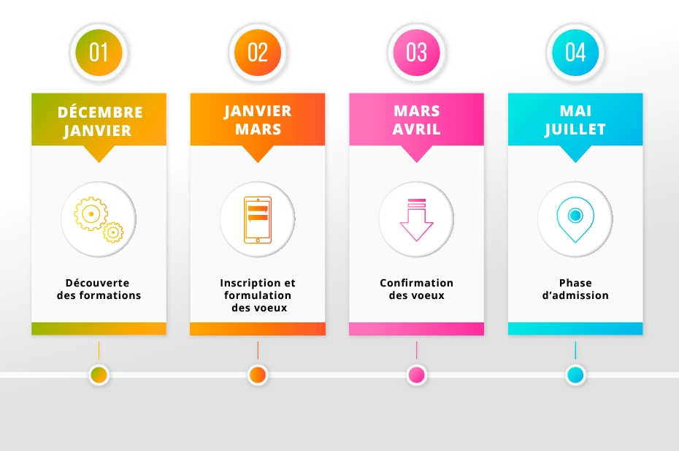
Parcoursup
La procédure ParcourSup démarre en classe de Terminale,
Les bulletins de la classe de 1ère (notes et appréciations de chaque discipline) sont pris en compte dans les dossiers de candidature sur ParcourSup.
Calendrier des échéances ParcourSup en Terminale :

Slide 8
Communication
Les professeurs sont joignables sur la messagerie de l’Espace Numérique de Travail (ENT) du lycée accessible depuis le site http://www.lyc-eiffel-rueil.ac-versailles.fr/,
Pronote est accessible depuis l’ENT et permet de consulter les résultats et appréciations de vos enfants.

